Slide 2
C#
재밌는 클리커게임 만들어보기

Slide 3
소개
우리는 수상한 사람이 아니에요!

Slide 4
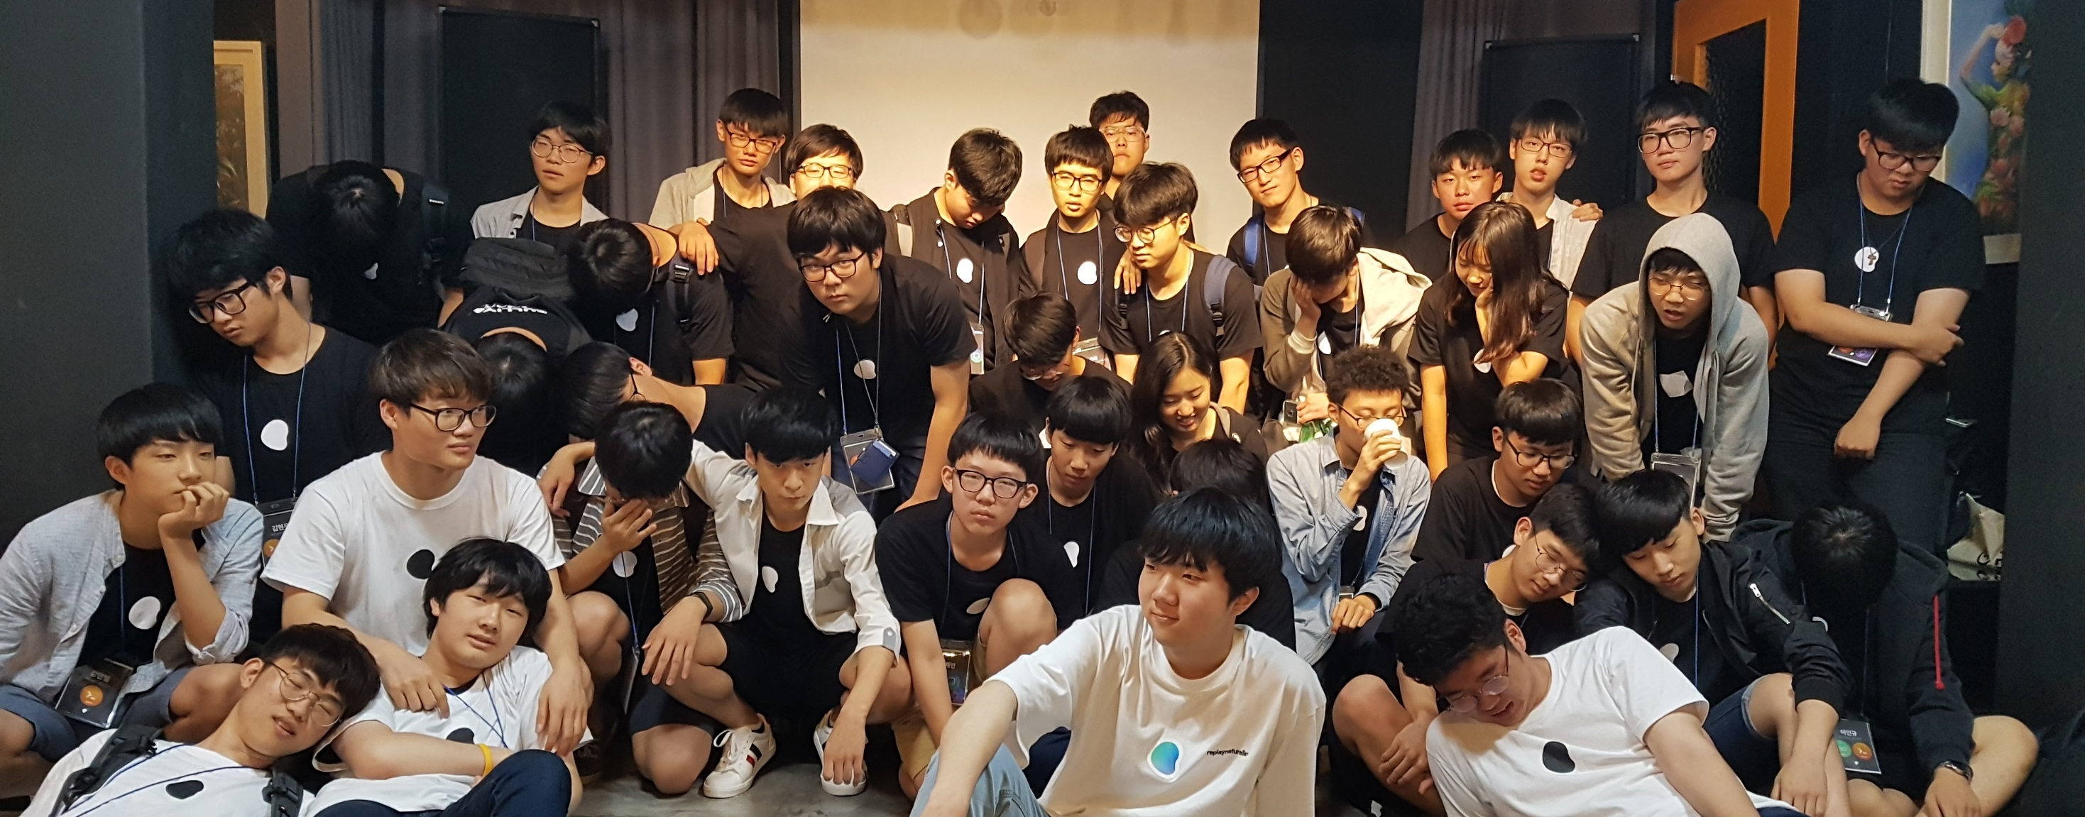
설리번 프로젝트
프로그래밍에 관심은 많지만 도움을 받지 못하던 지역의 학생들에게 프로그래밍으로 만들고 싶은 것을 만들 수 있도록 돕기 위해 시작한 학생 주도의 코딩 교육봉사 프로젝트 입니다.
2015년부터 한국디지털미디어고등학교에서 시작하였습니다.

Slide 5
강의자 문진호
설명

Slide 6
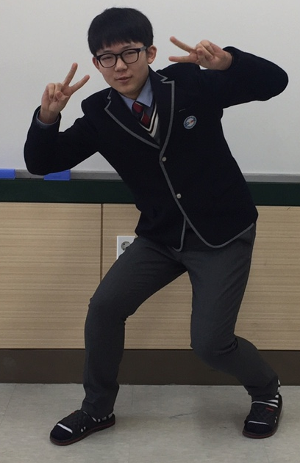
강의자 임재민
대덕소프트웨어마이스터고등학교 1학년
좋아하는 것들
프로젝트에 인공지능 기술 써먹기
웹해킹과 암호학 문제 풀어보기
로우레벨(Low-Level) 프로그래밍 배우기
여러가지 프로그래밍 언어 접하고 프로젝트 진행하기

Slide 7
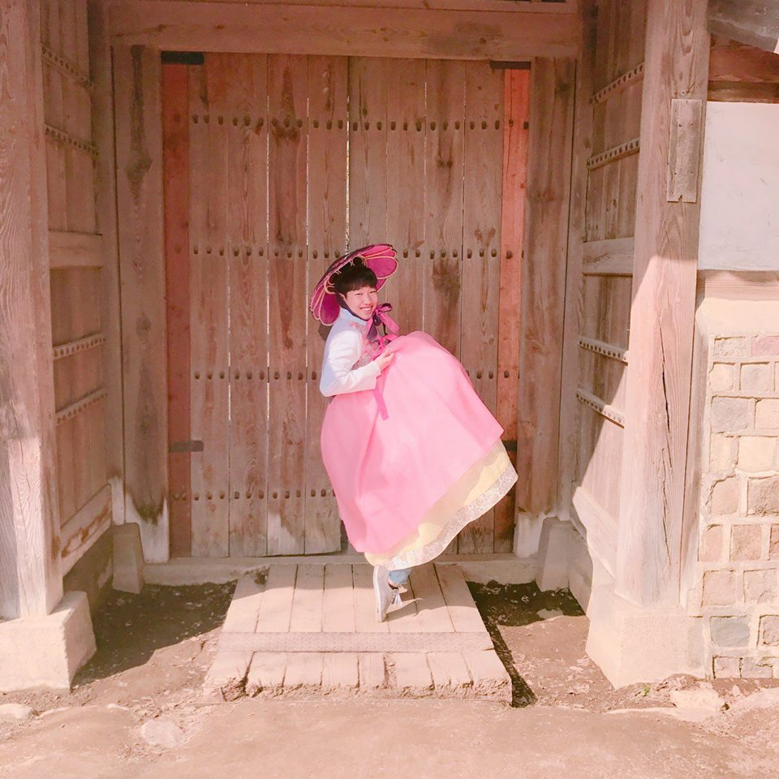
강의자 연준모
대덕소프트웨어 마이스터 고등학교 1학년
만들어본 프로그램
로그라이크 게임
웹 디자인 툴(CSS maker)
대마위키 페이지
CTF 페이지

Slide 8
1강 - 프로그래밍 입문

Slide 9

나는 왜 이 자리에 앉아있는가?
프로그래밍(코딩)
프로그래밍 언어를 이용해 구체적인 컴퓨터 프로그램으로 구현하는 기술을 말한다.

Slide 10
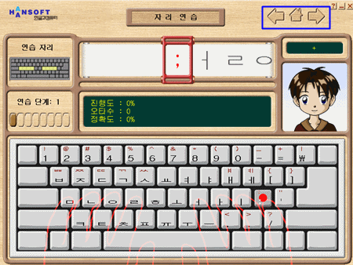

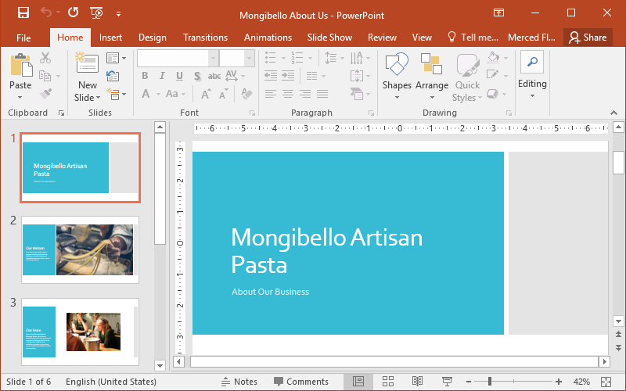
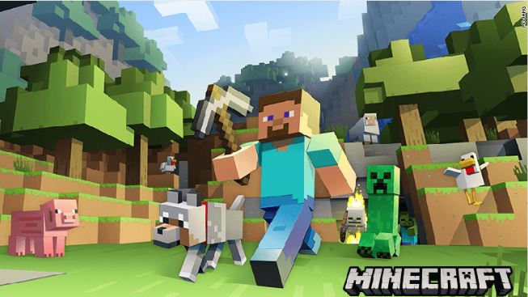
나는 왜 이 자리에 앉아있는가?
프로그램
어떤 문제를 해결하기 위해 컴퓨터에게 주어지는 처리 방법과 순서를 기술한 일련의 명령문의 집합체

Slide 11
나는 왜 이 자리에 앉아있는가?
프로그래밍으로 무엇을 만들 수 있을까?

Slide 12
나는 왜 이 자리에 앉아있는가?
10차시
컴퓨터와 친해지자
프로그래밍을 하자
클리커 게임을 만들자

Slide 14
컴퓨터는 무엇인가?
컴퓨터
논리적 언어로 표현된 계산을 수행하거나 작업을 통제하는 기계다.
쉽게 말해 계산기
못하는게 없다!

Slide 15
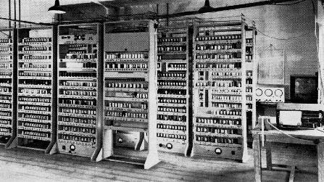
컴퓨터는 무엇인가?
에니악(1946)

Slide 16
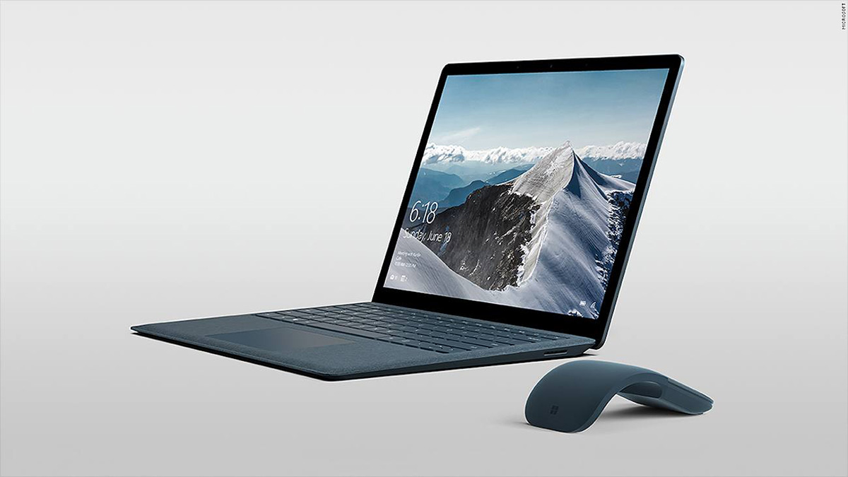
컴퓨터는 무엇인가?
노트북(2017)

Slide 17


컴퓨터는 무엇인가?

Slide 18
이제 시작하자!
Visual studio 설치

Slide 19
어쨌든 우리는 클리커게임을 만들거에요.
클리커 게임
방치형 게임
터치 위주의 성장형 게임
시간 때우기 용

Slide 20
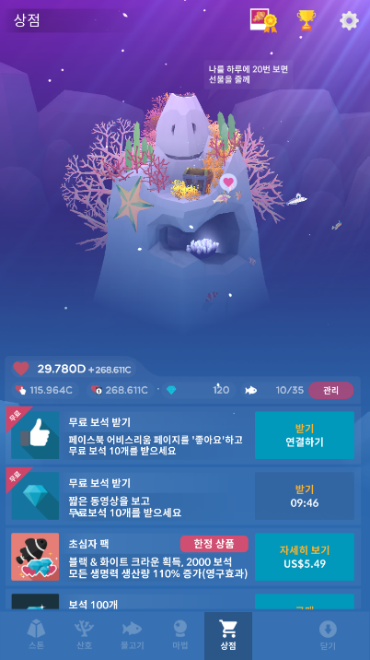
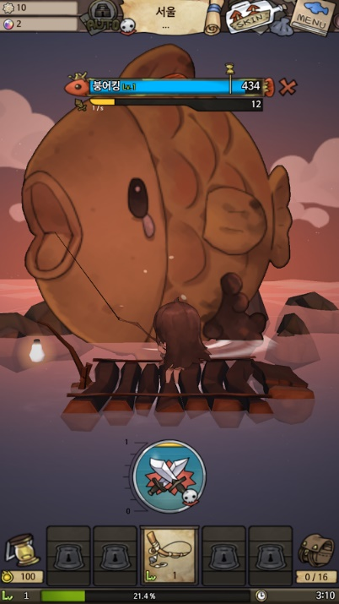
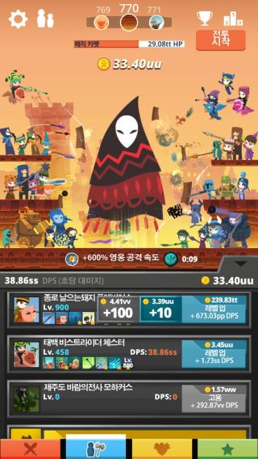
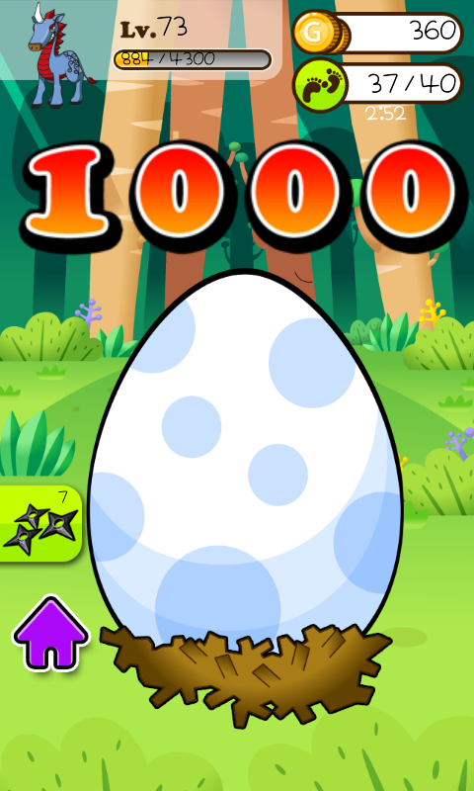
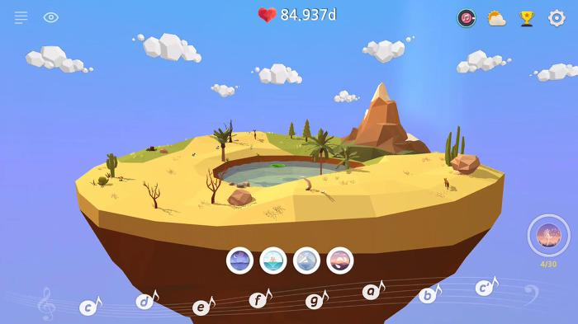
어쨌든 우리는 클리커게임을 만들거에요.

Slide 21
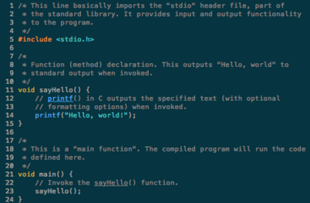
프로그램을 만들자
어떻게 만들까?
프로그래밍 언어

Slide 22
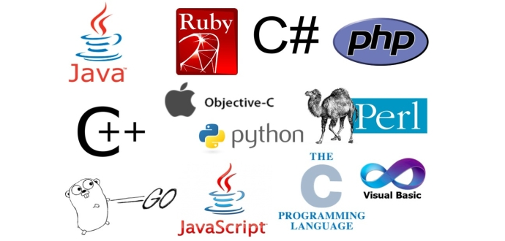
프로그래밍 언어

Slide 23
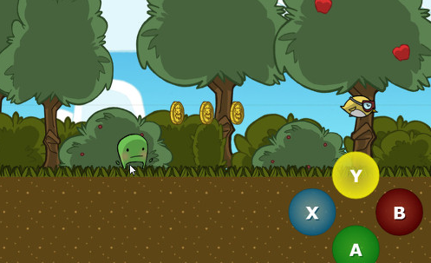
프로그래밍 언어
;(function(exports) {
 | var PI2 = Math.PI * 2;
 | var requestAnimationFrame, cancelAnimationFrame;
 | var __hasProp = {}.hasOwnProperty;
 | var __extends = function(child, parent) {
 | for (var key in parent) {
 | if (__hasProp.call(parent, key)) child[key] = parent[key];
 | }
 | function Ctor() { this.constructor = child; }
 | Ctor.prototype = parent.prototype;
 | child.prototype = new Ctor();
 | child.__super__ = parent.prototype;
 | return child;
 | };
프로그래밍 언어
컴퓨터와 대화
Visual studio는 무엇일까?
프로그램을 만드는 프로그램

